Slide 1

毕业论文中期答辩
题目：智能交通系统共享算法的设计与实现
计算机科学与技术学院软件工程
指导老师：蔺杰
答辩人：阳湘源

Slide 2

01
毕业设计的进展情况
02
存在问题与解决方案
目录
03
下一步计划
Contents

Slide 3
01
毕业设计的进展情况
PART ONE

Slide 4

工作完成情况
1
2
3
论文阅读以及翻译
论文检索
类似项目和相关工具的使用和学习
算法改进
新思路的引入
系统设计与实现（模拟）
轨迹重现
系统运行结果及分析以及比较

Slide 5
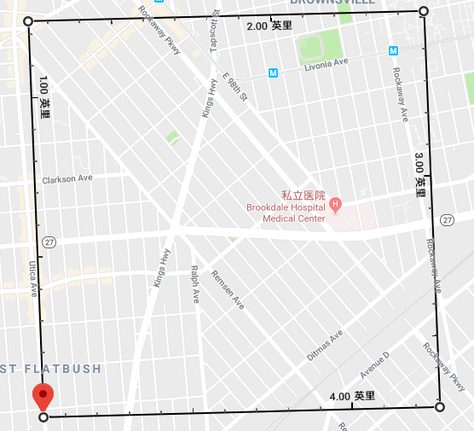
实验过程
截取地图
在百度地图上截取纽约市的一部分具有详细街道信息的地图（为什么要截取纽约市中的一部分地图呢？因为网上有关于纽约市每天的出租车订单信息的开源数据）

Slide 6
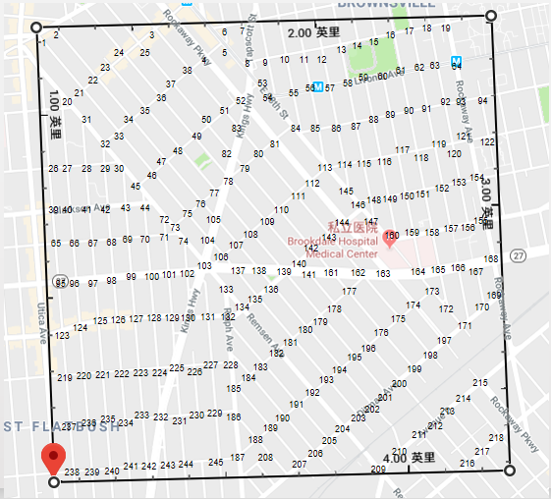
实验过程
十字路口标点
使用百度地图的拾取坐标工具拾取截图中十字路口的经纬度并对每个式子路口进行标号。

Slide 7
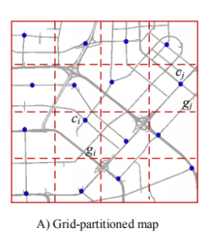
实验过程
地图格子化
格子锚点选择（创新点）
地图区域化
格子有了锚点，司机将在锚点接应顾客。在之前的研究中，格子锚点选择的是最靠近格子中心的十字路口；我做了一点变化，就是使用格子内的历史订单的接应点做聚类得到一个聚类中心，选择距离聚类中心最近的POI点作为锚点。实验证明这样做是可以减少顾客到达锚点的平均距离。
一个区域的粒度要大于格子，区域是由多个格子组成的。
接应点区域化（创新点）
使用历史订单信息中的接应点信息做聚类对地图进行接应点区域化。
传送点区域化（创新点）
格子选择可以是正方形或者正六边形（全覆盖图形），后面会对比两种格子哪一个更优。
使用历史订单信息中的传送点信息做聚类对地图进行传送点区域化

Slide 8
实验过程
最短路径计算
格子的相邻格子列表
司机池产生
首先计算格子锚点以及十字路口他们相邻点之间的距离，然后使用Floyd-warshall算法或者G-tree算法（是一种比传统算法更高效的算法）计算所有点之间的最短距离以及最短路径并保存。
每个格子都有一个时空距离由近及远排列的相邻格子列表。
由系统模拟最开始确认，且每个司机当前位置随机产生
订单产生
格子的司机列表
根据每个接应点区域历史产生订单的速率，使用泊松流输入模拟每个接应点区域的订单产生
每个格子的司机列表保存的是现在在格子中的司机和根据司机的行程安排未来要进入格子的司机，按照进入格子的时间顺序排列。

Slide 9
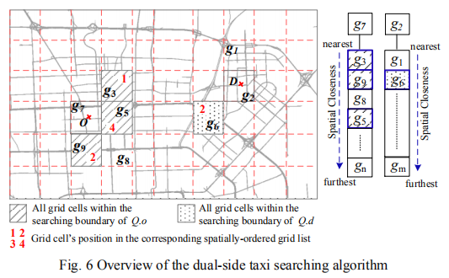
实验过程
司机搜索算法
司机搜索算法使用的是双边搜索算法，该算法就是从订单的接应点所在格子以及邻近格子的司机列表和传送点所在格子以及邻近格子司机列表交集中选择一个司机。

Slide 10
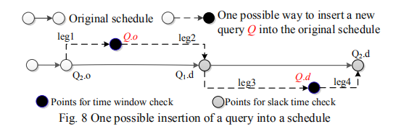
实验过程
订单插入检验算法
插入的订单要进行合理性判断，不能耽误车上乘客最晚到达他们传送点的时间。

Slide 11
实验过程
拼单算法（创新点）
空车推荐算法（创新点）
绕道推荐算法（创新点）
在上下班高峰期、车站、机场等地区会出现打车突增的现象，此时，系统可能不能及时响应每个订单，因此我们需要对订单进行批量处理。当某个接应点区域的订单池大于某个阈值的时候，将启用拼单算法，拼单算法将这个区域内的订单按照订单的传送点所在的传送点区域进行分类，然后将分类后的订单进行拼单，然后再附近寻找一辆空车。
这个算法的目的是让那些空车司机能够快速的到达最近接客概率最大的区域。使用历史数据统计每天每个时间段每个区域订单数量。计算司机到达一个区域之前可能被服务的订单数，然后使用泊松分布计算在该时间段内产生的订单数大于被服务的订单数的概率，这个概率就是司机在该区域接到客的概率。司机将去一个又近接客概率又高的区域。
对于非空车的司机，想通过适当的绕道接到更多的顾客，在不超过车上乘客最晚传送点时间的情况下，该算法会计算出司机绕道去一个区域接到乘客的概率。

Slide 12
系统模拟结果——格子形状不同比较
正六边形格子，格子边长：100m
结果：
服务率：65.4%
总节省距离：653961m
程序处理总用时：1：37.514992
结论
正六边形格子的系统处理速度差不多是正方形格子的系统的两倍，以及在服务率和总节省路程方面，正六边形格子要优于正方形格子。
正六边形格子
正方形格子，格子边长：100m
结果：
服务率：62.39%
总节省距离：645827m
程序处理总用时：3：11.041591
正方形格子

Slide 13
系统模拟结果——有无共享算法比较
正六边形格子，格子边长：100m
结果：
服务率：65.4%
总节省距离：653961m
程序处理总用时：1：37.514992
结论
通过实验结果，无共享的程序处理速度比有共享速度快了大约3倍，有共享的服务率比无共享服务率高出大约25%个百分点，并节省了大量的路程。
有共享
正六边形格子，格子边长：100m
结果：
服务率：40.56%
程序处理总用时：25.134706
无共享

Slide 14
系统模拟结果——有无拼单算法比较
结论
结果：
服务率为32.15%
总节省距离：262014m
有拼单算法比无拼单算法高出0.5%个百分点，节省的路程比无拼单算法要多。
有拼单算法
结果：
服务率为31.70%
总节省距离：251045m
无拼单算法

Slide 15
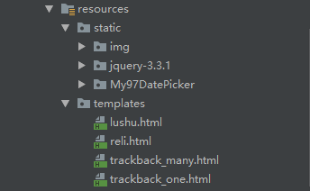
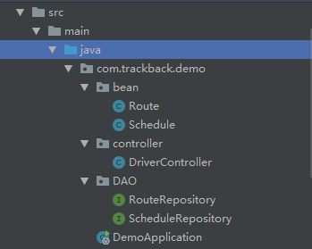
轨迹重现
前端
后端

Slide 16
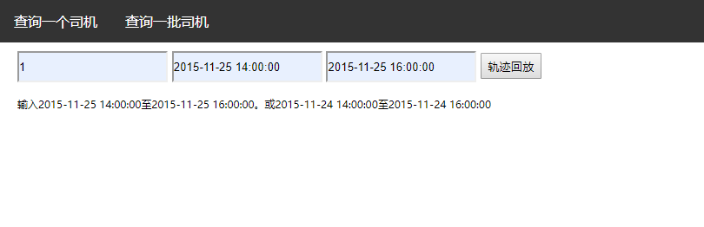
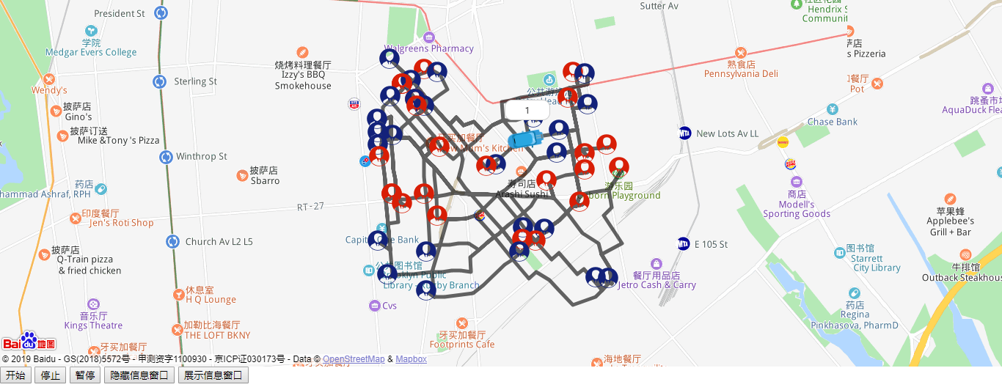
轨迹重现——一辆车
搜索
展示

Slide 17
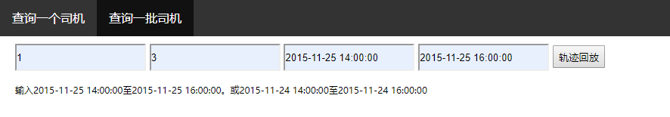
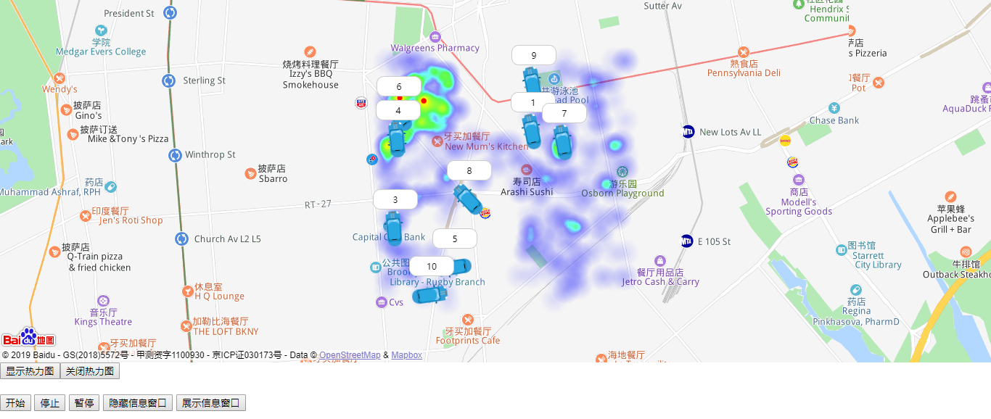
轨迹重现——多辆车
搜索
展示

Slide 18
02
存在问题与解决方案
PART TWO

Slide 19
主要问题
参数的确定：
因为不同参数取值，得到的效果完全不同。
拼单算法效果不显著：
拼单算法的引入效果不太乐观，个人觉得拼单算法的引入是能够减少系统的反应时间提高服务率的，但需要对算法进行进一步改进。

Slide 20
拼单算法效果不显著的解决方案
由于在模拟过程中局限性，加入了一种的方法，引用论文An Efficient Ride-Sharing Framework for Maximizing Shared Route中兼职司机的思路，解决上下班高峰时局部车辆少的问题。
解决方案

Slide 21
添加标题
第1步
第2步
第3步
完善系统、对算法进行进一步的改进。
学习图表对结果进行可视化分析。
学习画图工具，将系统以及idea用图形的方式呈现出来。

Slide 22
感谢评审老师的批评指正
计算机科学与技术学院软件工程
指导老师：蔺杰
答辩人：阳湘源

